Slide 1
Økt 4
Straum og motstand

Slide 2
Skriv-par-del
Korleis må vi kopla leidningane til lyspæra for at lyspæra skal lyse?
1. Skriv i 2 minutt: Lærlingheftet side 23, spørsmål 3.
2. Diskuter med naboen.
3. Del i plenum.

Slide 3
I denne økta skal vi finne ut kva som skjer med den elektriske straumen inni lyspæra.

Slide 4
Les vidare. Side 9–13.
Inni ledningane er det små elektron.
Når du skrur på brytaren til ei lampe, begynner elektrona å bevege seg.
Når elektrona strøymer gjennom lyspæra, begynner lyspæra å lyse.
Vi skal finne ut kva som skjer med elektrona i lyspæra, som gjer at lyspæra lyser.

Slide 5
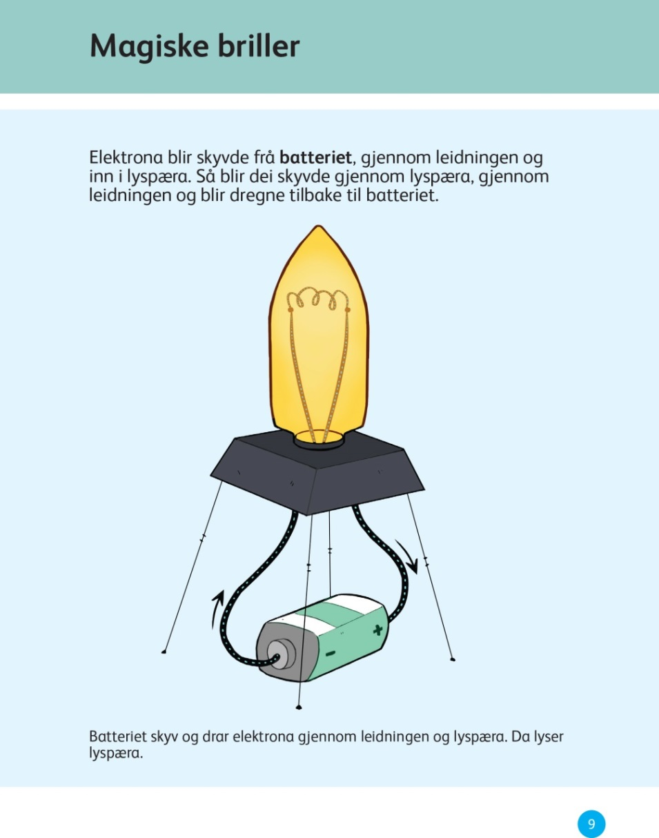
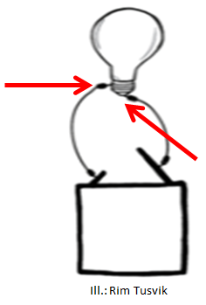
Side 9
Kva gjør batteriet med elektrona i leidningen og lyspæra?
Kvar på lyspæra går straumen inn og ut?

Slide 6
Side 10
Kva betyr motstand?

Slide 7
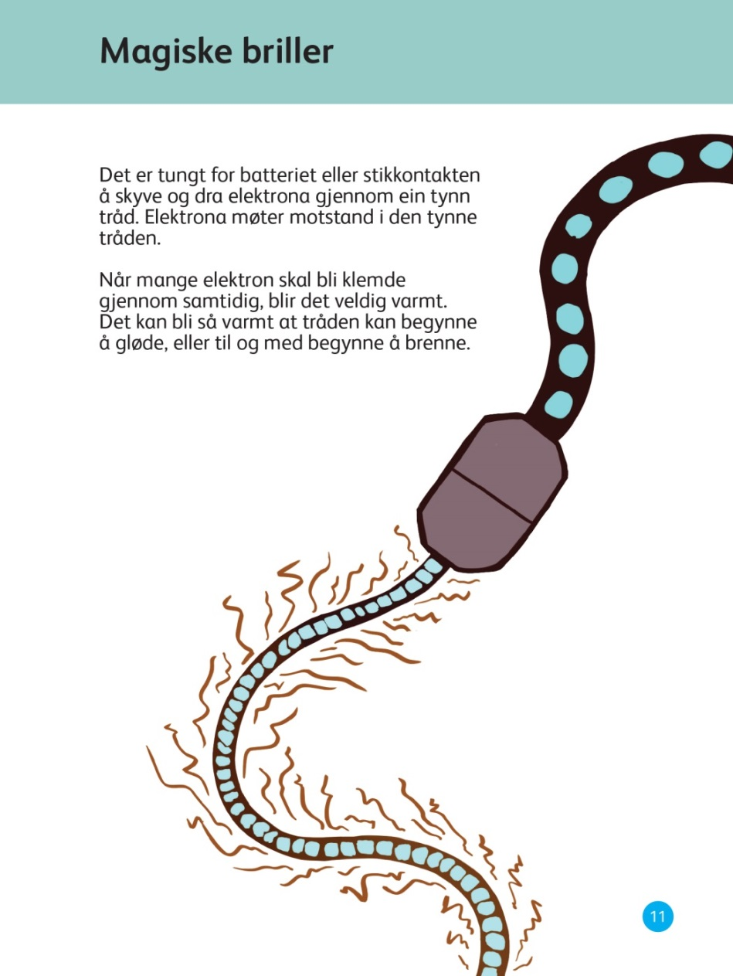
Side 11
Kvirfor blir det varmt når elektrona vert skuva og dregne gjennom den tynne tråden?

Slide 8
Side 12–13
Kvifor brukar vi ikkje glødepærer lenger?

Slide 9
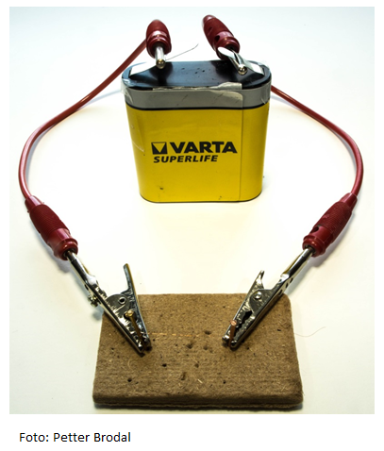
Straum i tynn metalltråd
Kva skjedde i glødepæra?
Utstyr
Batteri.
Lableidningar med krokodilleklemmer.
Isoporplate med stiftar og metalltråd.

Slide 10
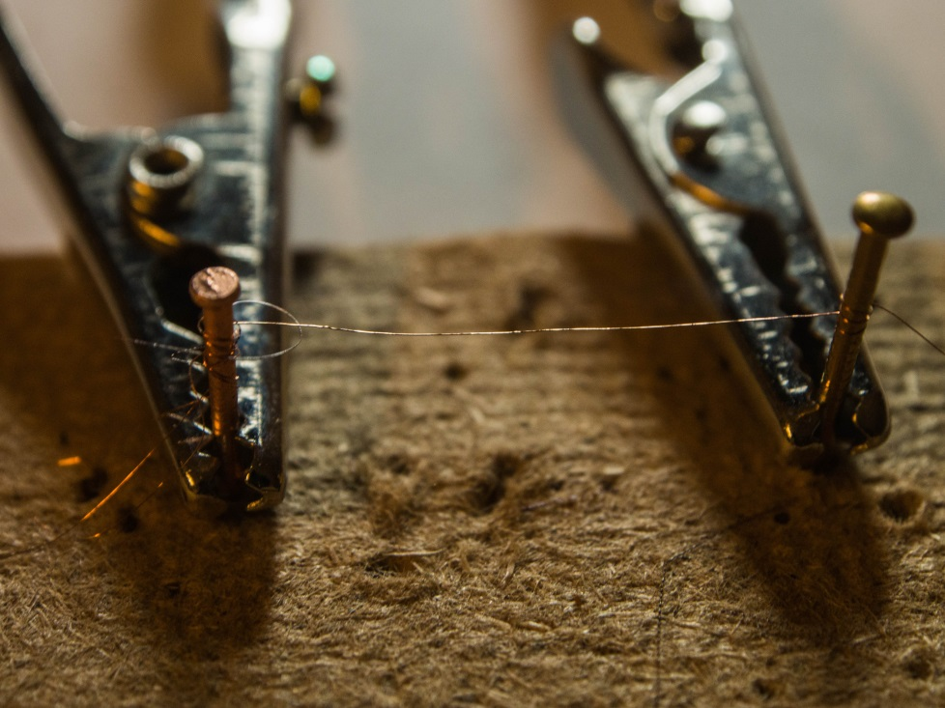
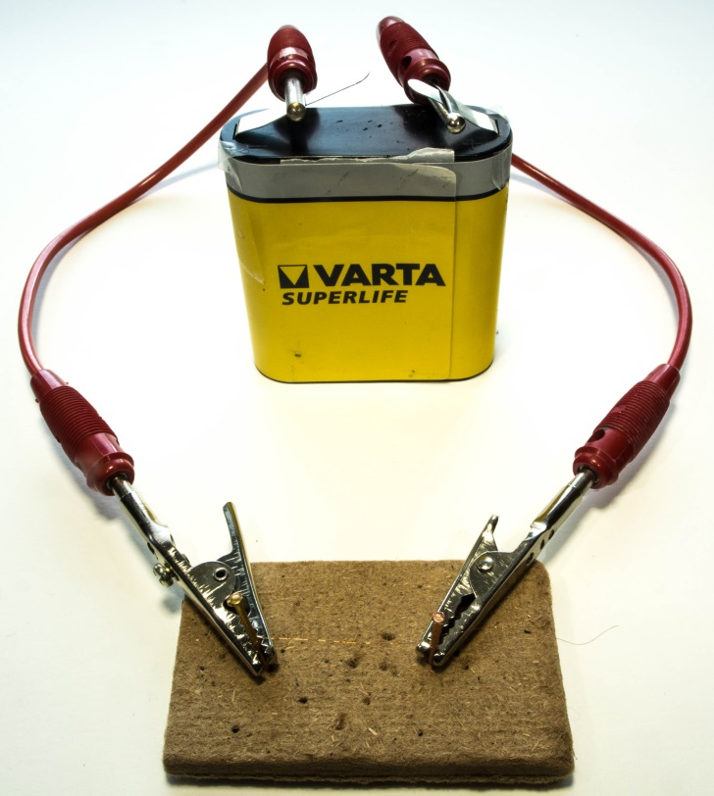
Fest metalltråden mellom dei to stiftane.
Fest leidningane på batteriet.
Hald metallet på leidningane mot metalltråden.
Observer kva som skjer.
Begge foto:
Petter Brodal

Slide 11
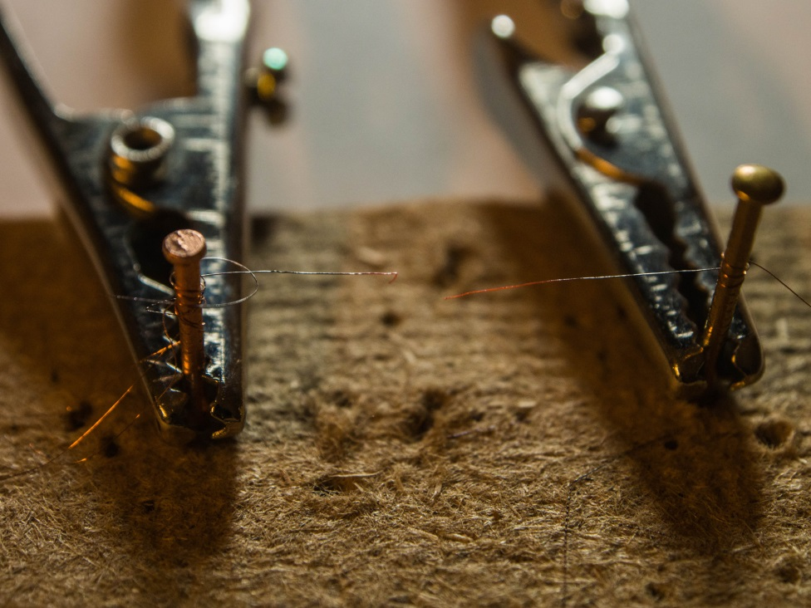
Kva observerte du?
Begge foto: Petter Brodal
Metalltråden blei varm og begynte å gløda.
Tråden rauk i to.
Straumen møtte motstand i den tynne metalltråden.

Slide 12
Straum i tynn metalltråd får tråden til å gløde og lage lys.
Skriv nøkkelsetningen i lærlingheftet: side 2, rute 2.
Tror du lyspærene her i klasserommet er slike glødepærer?

Slide 13
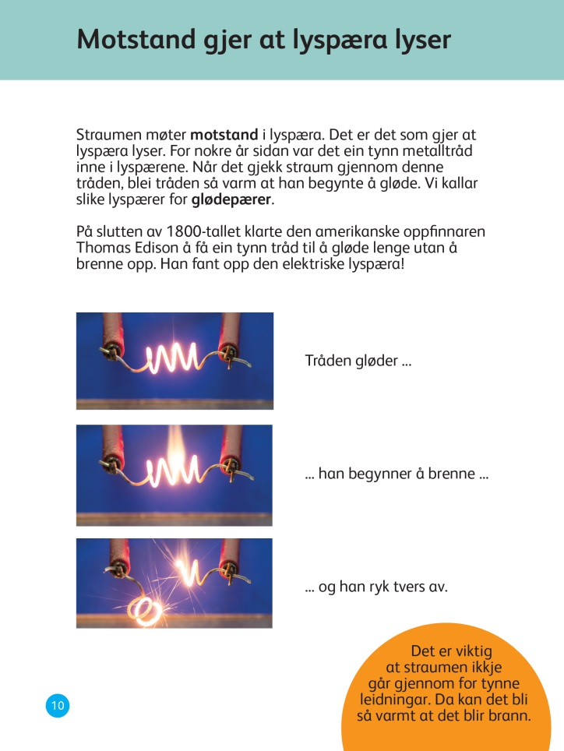
Hva skjer med elektrona i lyspæra som gjer at lyspæra lyser?

Slide 14
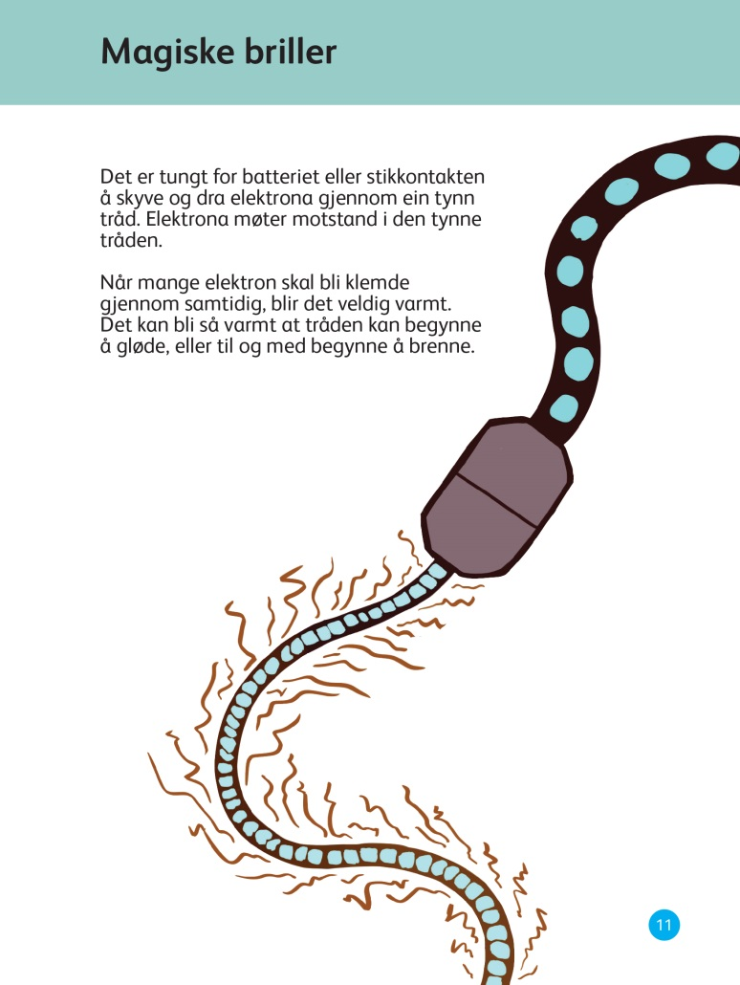
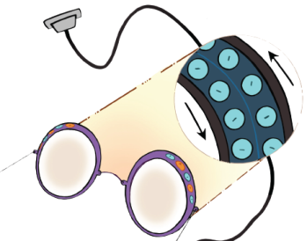
Straum og motstand
Elektrona møter motstand i den tynne metalltråden.

Slide 15
Skriv i lærlingheftet: side 2, rute 3.
Lyspæra lyser fordi straumen møter motstand i lyspæra.

Slide 16
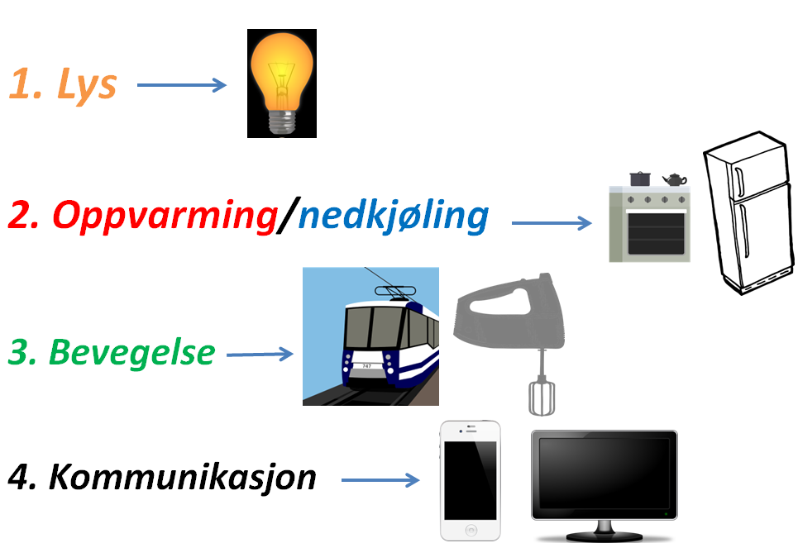
Det er når den elektriske straumen går gjennom ein motstand at vi får lys, oppvarming/ nedkjøling, bevegelse eller kommunikasjon.

Slide 17
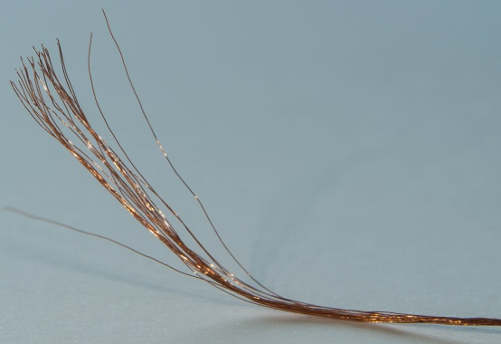
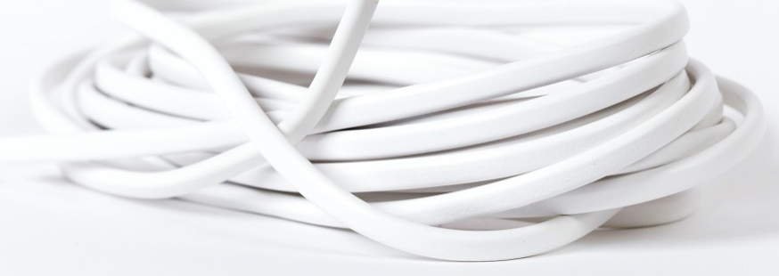
Inni leidninger er det tynne metalltrådar som straumen går gjennom.
Foto: Petter Brodal
Dess tynnare metalltråden er, dess tyngre blir det for straumkjelden å skyve og dra på elektrona.
Med andre ord: Dess meir motstand straumen møter i leidninga, dess varmare blir leidningane.
Foto: Annica Thomsson

Slide 18
Foto: Petter Brodal
Foto: Annica Thomsson
Dersom leidningane er for tynne og straumen møter for mykje motstand, kan det bli så varmt at det blir brann.
Straum i for tynne leidninger kan føre til brann.
Skriv i Lærlingheftet: side 3, rute 4.

Slide 19
Lekse:
Forklar for nokon heime kva som skjer inni lyspæra, som gjer at den lyser.

